Slide 1




2019
04
Python
by--乔木老师

Slide 2


目录
01
列表的定义
02
列表的增删改查
03
循环遍历
04
列表的切片

Slide 3
数据存储
非数值型
名称 | 中文名称 | 作用 | 示例
str | 字符串 | 字符串 | 'hello', 'six_code'
list | 列表 | ...... | [1,2,3,4,5,6]
tuple | 元组 | ...... | (1,2,3,4,5,6)
dict | 字典 | ...... | {1,2,3,4,5,6}
set | 集合 | ...... | {'name':'小明', age:20}
range | 范围 | ...... | range(x,y)

Slide 4

列表
编号 1 2 3 4 5 6
索引 0 1 2 3 4 5

Slide 5
列表
列表创建格式:
变量名 = [数据1, 数据2, ......]
列表数据调用格式:
使用列表数据:
变量名[索引]
修改列表数据:
变量名[索引] = 值

Slide 6
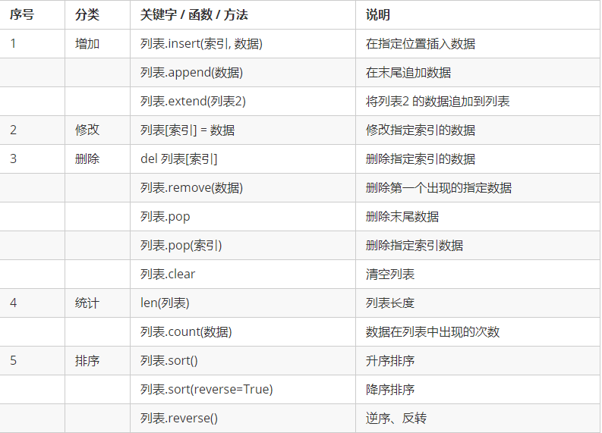
列表的增删改查

Slide 7
循环遍历
遍历 就是 从头到尾 依次 从 列表 中获取数据
在 循环内部 针对 每一个元素, 执行相同的操作
使用 for 就能够实现迭代遍历

Slide 8
列表的切片
列表切片的作用:
就是获取列表中的局部数据
切片语法格式:
存储对象[开始索引:结束索引:步长]

Slide 9
THANKS
谢谢您的聆听
--by 乔木老师

